Slide 1

反比例函数的图像和性质1

Slide 2


探究新知
$$\frac{4}{x}$$
探究1：描点法画出反比例函数 y＝ 的图象．
应注意
1.自变量x需要取多少值?为什么?
2.取值时要注意什么?
步骤：
列表
描点
连线
解：列表如下
x | -8 | -4 | -3 | -2 | -1 |  |  | 1 | 2 | 3 | 4 | 8
y
-1
-2
-4
-8
8
4
2
1

Slide 3
探究新知
描点、连线：
为什么图象应是延伸的？
我们根据函数图象的定义可知x可取无数个值，相应的函数值y也有无数个值．

Slide 4
探究新知
$$\frac{4}{x}$$
探究2：画出反比例函数y＝ 的图象的正确方法．
(1)以下是几位同学画出的反比例函数 y＝ 的图象，他们做得对吗？为什么？
$$\frac{4}{x}$$
图①中选取的自变量的值太少，导致图象不具有代表性；

Slide 5
探究新知
图②
图③
图②中取自变量的值时以偏概全导致只画出一支曲线．
图③中图象有明确端点，图象应是延伸的，连线时习惯用线段，导致出现“硬转弯”的折线图．

Slide 6
探究新知
注意要点
列表时，选取的自变量的值既要易于计算，又要便于描点，尽量多取一些数值，多描一些点，这样既可以方便连线，又可以使图象精确;
x,y≠0，函数图像不能与纵轴和横轴相交，只能无限接近坐标轴
连线时必须用光滑的曲线连接各点，不能用折线连接;
图象是延伸的，注意不要画成有明确端点;

Slide 7

探究新知
$$\frac{−4}{x}$$
练习：画出反比例函数 y＝ 的图象．
1.列表：
x | -8 | -4 | -3 | -2 | -1 |  |  | 1 | 2 | 3 | 4 | 8
1
2
4
8
-8
-4
-2
-1
2.描点：
以表中各组对应值作为点的坐标,在直角坐标系内描出相应的点
3.连线：
用光滑的曲线顺次连接各点,就可得到图象.

Slide 8
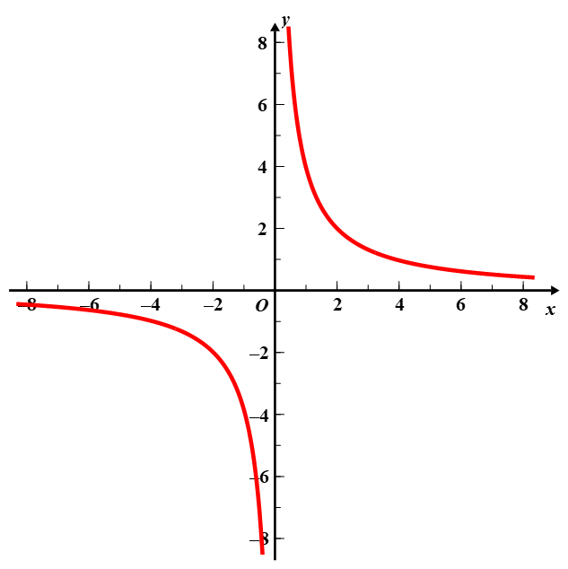
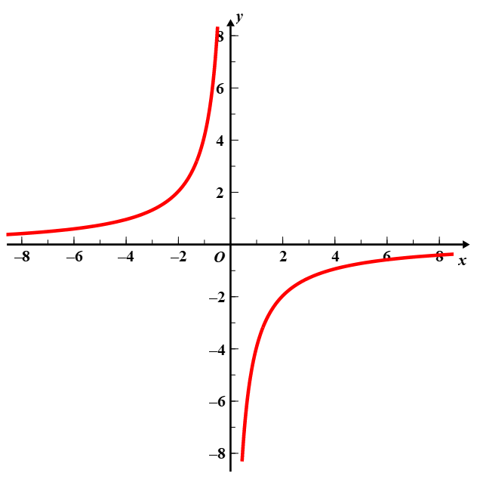
探究新知
议一议（1）观察函数 与函数 的图象，它们有什么相同点和不同点？
相同点：图像都是由两支曲线组成的；都不和坐标轴相交
不同点：所在象限不同

Slide 9
探究新知
一般地，反比例函数 的图象是由两支曲线(这两支曲线通常称为双曲线)组成的，具有以下性质：
(1) 当 k > 0 时，两支曲线分别位于第一、第三象限；
(2) 当 k < 0 时，两支曲线分别位于第二、第四象限.

Slide 10
探究新知
(2)反比例函数是中心对称图形吗？如果是，请找出对称中心.
反比例函数图象是中心对称图形，对称中心是坐标原点．
原点

Slide 11
探究新知
(3)反比例函数是轴对称图形吗？如果是，请指出它的对称轴.
反比例函数图象是轴对称图形，有两条对称轴，分别为直线y＝x和直线y＝-x；

Slide 12

随堂练习
下图给出了反比例函数 和 的图象，你知道哪一个是 的图象吗？为什么？
k＜0，双曲线位于二、四象限.
（1）
（2）

Slide 13
请继续观看《反比例函数的图像与性质2》

